Slide 1
Електричний струм у газах та його використання
Виконала:
учениця 11-Б класу
Кирпель Марія

Slide 2

Гази є добрими ізоляторами. Вони складаються з нейтральних атомів або молекул. У них немає вільних електричних зарядів, упорядковане переміщення яких і спричиняє електричний струм. Однак за деяких умов можна одержати електричний струм і в газах.

Slide 3
Йонізація газу
Процес утворення в газі позитивних і негативних йонів та вільних електронів з молекул (атомів) називають йонізацією.
-
-
-
Під час теплового руху електрон, зіткнувшись із нейтральними молекулою чи атомом, може “прилипнути” до них – таким чином утвориться негативний йон.
+
Схема йонізації молекули газу.
Втративши в результаті зіткнення електрон, молекула стає позитивним йоном

Slide 4

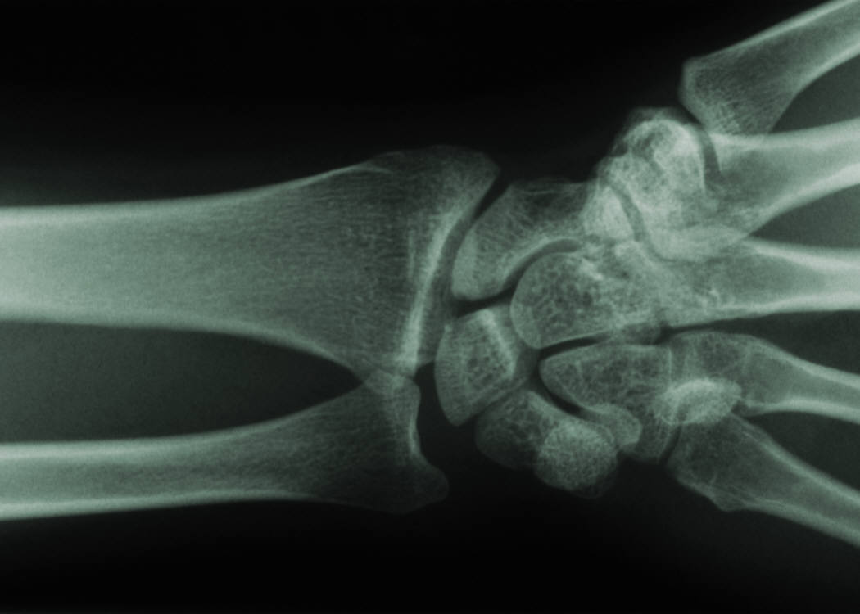
В ролі йонізаторів можуть виступати:
Йонізатори
Рентгенівські промені
Радіоактивне випромінювання
Космічне випромінювання
Сонячні промені

Slide 5
Газовий розряд
Самостійний
Несамостійний
розряд у газі, що зберігається після припинення дії зовнішнього йонізатора
газовий розряд, який відбувається тільки за наявності зовнішнього йонізатора

Slide 6
Несамостійний розряд
Чому припиняється газовий розряд:
У процесі теплового руху позитивний йон може наблизитись до електрона і притягти його, у результаті чого утвориться нейтральна молекула газу. Цей процес називається рекомбінацією.
Позитивний йон, досягши катода, “забирає” з нього електрон і перетворюється на нейтральну молекулу. Так само негативний йон, досягши анода віддає йому зайвий електрон.
-
+
Схема рекомбінації (відновлення) молекули газу

Slide 7
Типи самостійних газових розрядів
Залежно від властивостей і стану газу, характеру і розміщення електродів, а також від прикладеної до електродів напруги виникають різні види самостійного розряду.
Іскровий розряд
Коронний розряд
Дуговий розряд
Тліючий розряд

Slide 8
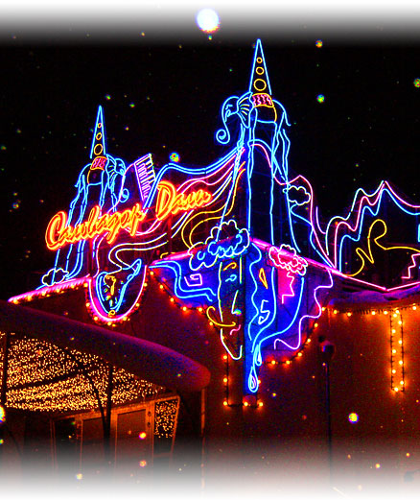
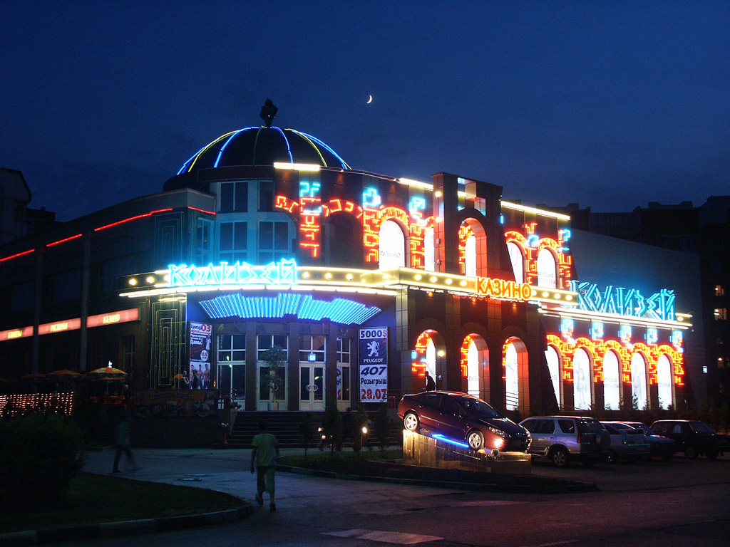
Тліючий розряд
Тліючий розряд спостерігається при низьких тисках (десяті й соті частки міліметра ртутного стовпа) і напрузі між електродами в кілька сотень вольт.

Slide 9

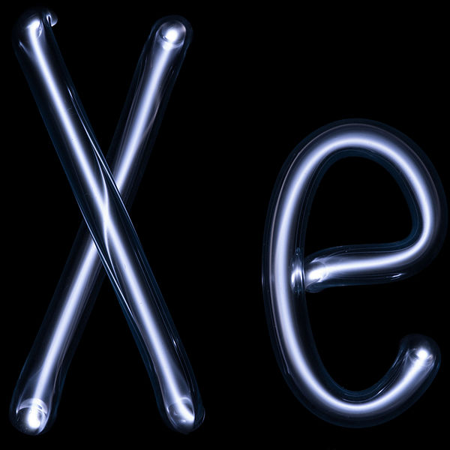

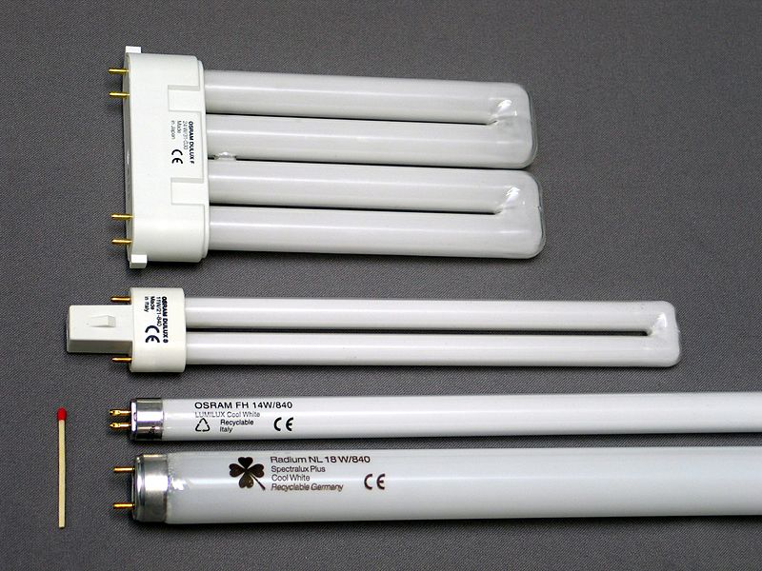
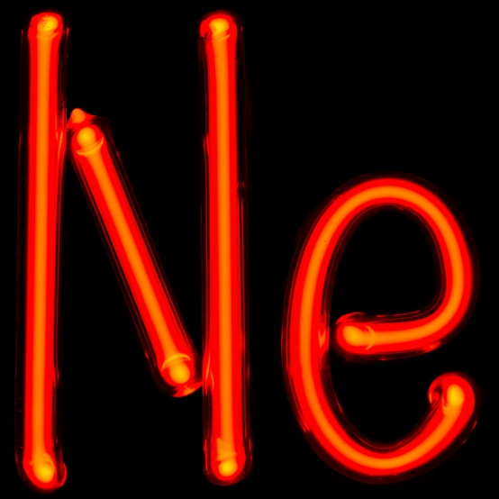

Застосування тліючого розряду
Неонова реклама
Лампи денного світла
Катодне напилювання металів
Джерелом світла неонових вивісок є заповнена газом, що світиться (інертний газ - неон) та люмінофорами скляна трубка.
газорозрядне джерело світла, світловий потік якого визначається в основному світінням люмінофорів під впливом ультрафіолетового випромінювання розряду: широко застосовується для загального освітлення, оскільки світлова віддача і термін служби в кілька разів більший, ніж у ламп з ниткою розжарювання того ж призначення.
здійснюють, поміщаючи різні предмети поблизу катода. Речовина катода сильно нагрівається в тліючому розряді та переходить у газоподібний стан. Тоді всі предмети, що знаходяться поблизу, вкриваються рівномірним шаром того металу, із якого виготовлений катод.
Гелій
Ксенон
Аргон
Переваги:
яскравість, рівномірність світла;
універсальність;
лампи безшумні та безпечні в застосуванні;
довговічність;
економічність;
різноманітність кольорів.
Неон
Криптон

Slide 10
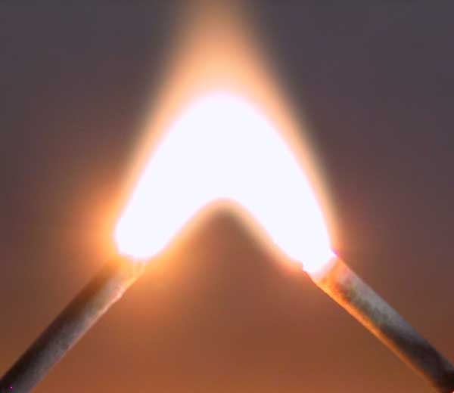
Дуговий розряд
Дуговий розряд – вид самостійного газового розряду. Який виникає за високої температури між електродами, розведеними на невелику відстань і супроводжується яскравим світінням у вигляді дуги.

Slide 11
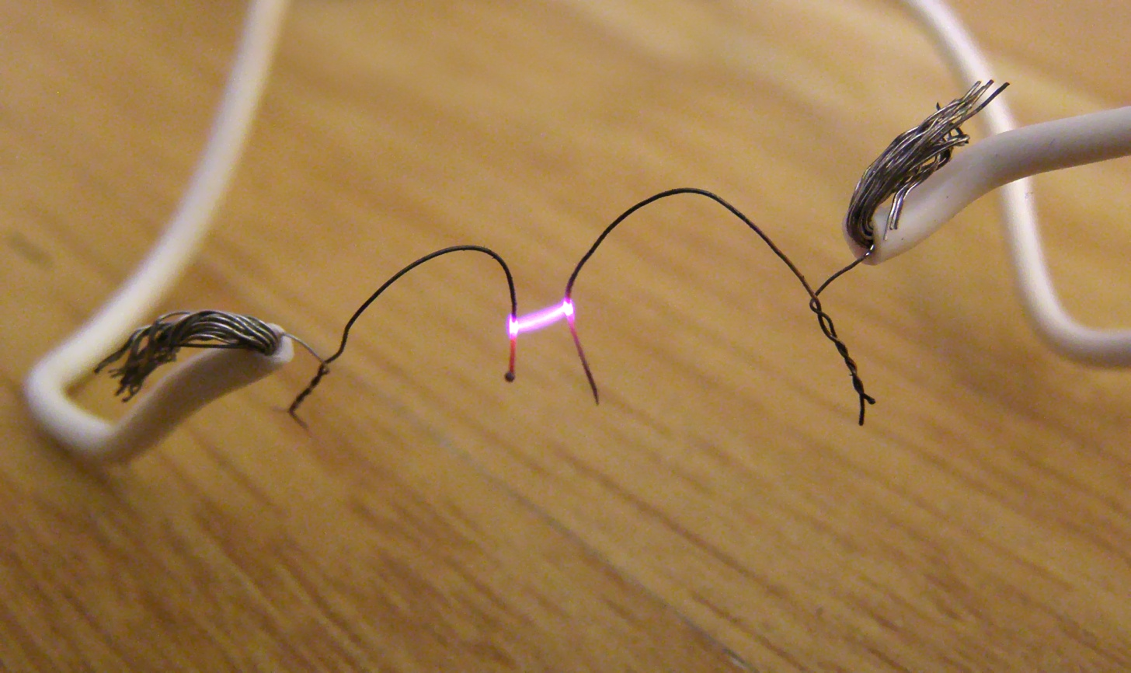
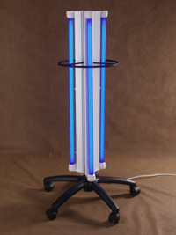
Застосування дугового розряду
Зварювання й різання металів
Виплавка сталі високої якості
освітлення

Slide 12


Коронний розряд
При коронному розряді світна область нагадує корону, він утворюється при атмосферному тиску поблизу загострених частин провідника з великим електричним зарядом.
Застосування коронного розряду:
Очищення промислових газів від домішок
Нанесення порошкових і лакофарбових покриттів

Slide 13
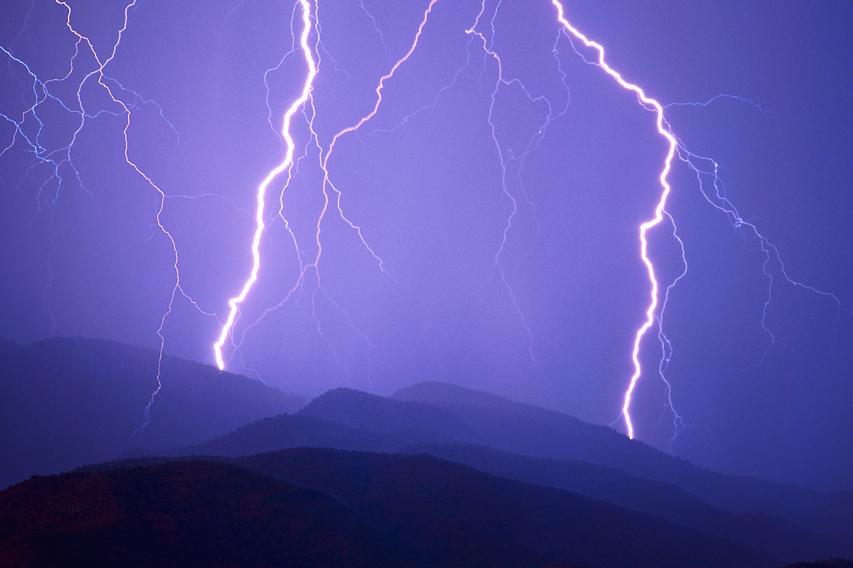
Іскровий розряд має вигляд яскравих зигзагоподібних розгалужених ниток — каналів йонізованого газу, які пронизують розрядний проміжок і зникають, замінюючись новими. Супроводжується виділенням великої кількості теплоти і яскравим свіченням газу.
Застосування:
техніка (запалення горючої суміші у двигунах внутрішнього згоряння, іскрові розрядники для запобігання перенапруження ліній електропередачі).
виробництво (електроіскрова точна обробка металів).
спектральний аналіз (для реєстрації заряджених частинок).

Slide 14


Блискавка
В процесі утворення опадів у хмарі відбувається електризація крапель або льодяних частинок. Внаслідок сильних висхідних потоків повітря в хмарі утворюються відокремлені області, заряджені різнойменними зарядами. Коли напруженість електричного поля у хмарі або між нижньою зарядженою областю і землею досягає пробійного значення, виникає блискавка.
Блискавка – електричний заряд між хмарами або між хмарою і землею.

Slide 15
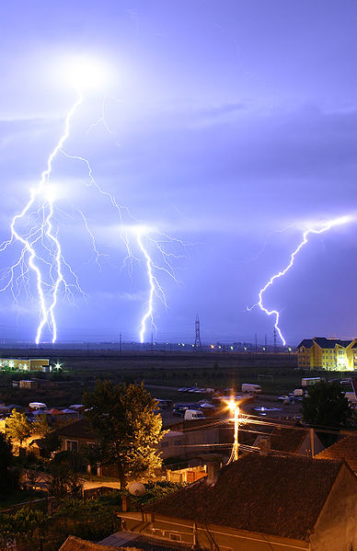
Плазма
Плазма – це частково або повністю йонізований газ, у якому густини позитивних і негативних зарядів практично однакові
За сьогоднішніми уявленнями, фазовим станом більшої частини речовини (за масою близько 99,9%) у Всесвіті є плазма.
Блискавка є прикладом природної плазми.

Slide 16
Найтиповіші форми плазми
Штучно створена плазма
Земна природна плазма
Космічна та астрофізична плазма
Плазмова панель(телевізор, монітор)
Плазмові ракетні двигуни
Яскрава сфера ядерного вибуху
Вплив на речовину лазерним випромінюванням
Плазмова лампа
Електрична дуга у дуговій лампі і у дуговому зварюванні
Газорозрядна корона озонового генератора
Блискавка
Вогні святого Ельма
Іоносфера
Язики полум'я (низькотемпературна плазма)
Сонце та інші зірки (ті, що існують за рахунок термоядерних реакцій)
Сонячний вітер
Космічний простір (простір між планетами, зорями й галактиками)
Міжзоряні туманності

